Slide 1
Spark RDD编程
2019年1月2日

Slide 2

RDD
Resilient Distributed Dataset， RDD表示分布在多个计算节点上可以并行操作的元素集合，是Spark主要的编程抽象。
Notes:
最早的解决方案是Google的GFS和MR编程模型。谷歌是闭源的，谷歌的数据中心规模很大可能几万台主机。最迫切需要的是面向中小企业的解决方案。

Slide 3
RDD操作
Transformations
转换操作
从现有数据集创建新数据集
Actions
行动操作
在数据集上运行计算后将值返回到驱动程序
Lazy
惰性求值
Transformations操作并不会立即执行
仅当执行action操作才将结果返回到驱动程序时才会计算转换。

Slide 4
分区的概念
分区是RDD内部并行计算的一个计算单元，RDD的数据集在逻辑上被划分为多个分片，每一个分片称为分区，分区的格式决定了并行计算的粒度，而每个分区的数值计算都是在一个任务中进行的，因此任务的个数，也是由RDD(准确来说是作业最后一个RDD)的分区数决定。（见onenote笔记）

Slide 5
为什么要分区？
为了减少网络传输，需要增加cpu计算负载。数据分区，在分布式集群里，网络通信的代价很大，减少网络传输可以极大提升性能。mapReduce框架的性能开支主要在IO和网络传输，IO因为要大量读写文件，它是不可避免的，但是网络传输是可以避免的，把大文件压缩变小文件， 从而减少网络传输，但是增加了CPU的计算负载。
Spark里面IO也是不可避免的，但是网络传输spark里面进行了优化。spark把RDD进行分区（分片），放在集群上并行计算。同一个RDD分片100个，10个节点，平均一个节点10个分区，当进行sum型的计算的时候，先进行每个分区的sum，然后把sum值shuffle传输到主程序进行全局sum，所以进行sum型计算对网络传输非常小。但对于进行join型的计算的时候，需要把数据本身进行shuffle，网络开销很大。

Slide 6
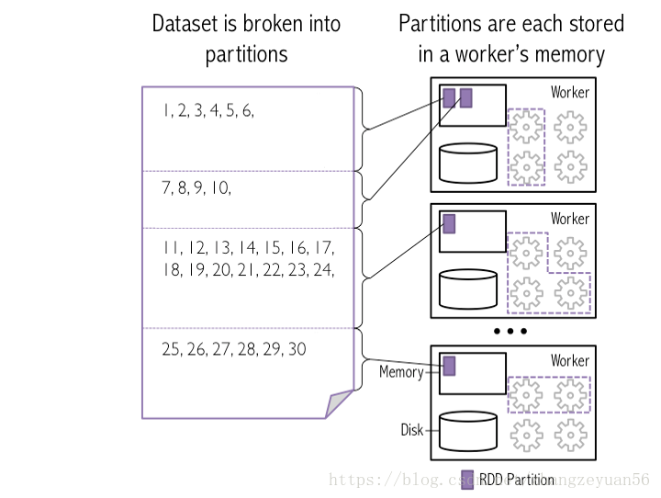

Slide 7
spark是如何优化这个问题的呢？
mapreduce分区：就是说mapreduce的网络传输主要在shuffle阶段，shuffle的根本原因是相同的key存在不同的节点上，按key进行聚合的时候不得不进行shuffle。shuffle是非常影响网络的，它要把所有的数据混在一起走网络，然后它才能把相同的key的数据拉到一起。要进行shuffle是存储决定的。
spark分区：spark会基于key进行分区，也就是key的hashcode进行分区（相同的key，它的hashcode相同）。所以，它进行分区的时候100t的数据分成10份，每部分10个t，它能确保相同的key肯定在一个分区里面，而且它能保证存储的时候相同的key能够存在同一个节点上。例如，一个rdd分成了100份，集群有10个节点，所以每个节点存10份，每一份称为一个分区，spark能保证相同的key存在同一个节点上，实际上相同的key存在同一个分区。
key的分布不均决定了有的分区大有的分区小。没法保证分区数据量完全相等，但它会保证在一个接近的范围。所以对于mapreduce做的某些工作里边，spark就不需要shuffle了，spark解决网络传输这块的根本原理就是这个。
进行join的时候是两个表，不可能把两个表都分区好，通常情况下是把用的频繁的大表事先进行分区，小表进行关联它的时候小表进行shuffle过程。大表不需要shuffle。

Slide 8
Spark分区原则
本地模式：默认为本地机器的CPU数目，若设置了local[N],则默认为N
Apache Mesos：默认的分区数为8
Standalone或YARN：默认取集群中所有核心数目的总和，或者2，取二者的较大值。对于parallelize来说，没有在方法中的指定分区数，则默认为spark.default.parallelism，对于textFile来说，没有在方法中的指定分区数，则默认为min(defaultParallelism,2)，而defaultParallelism对应的就是spark.default.parallelism。如果是从hdfs上面读取文件，其分区数为文件分片数(128MB/片)

Slide 9
Value型Transformation算子
flatMap
map
glom
union
groupBy
cartesian
filter
mapPartitions
distinct
subtract

Slide 10
map
var rdd1 = sc.parallelize(List(1,2,3,4,5,6)); rdd1.map(e=>e*2).collect().foreach(println)
Notes:
文件按照block存储
HDFS靠多副本容灾，
要点：
1.主从架构
2.Namenode主要维护两个文件，一个是fsimage，一个是editlog
3.Datanode会向namenode发送心跳包已显示自己存在
4.Datanode会向namenode发送blockReport：进行周期性数据块汇报
5.hdfs安全模式：搜索到足够副本之前，只能读。每个数据块都有副本数，namenode接收到的副本信息比例大于一个比例时才退出安全模式

Slide 11
flatMap
var rdd1 = sc.parallelize(List(List(1,2,3),List(4,5,6))) rdd1.flatMap(e=>e).foreach(println)
Notes:
两个文件由nameNode维护
为了避免editlog不断增大，secondary namenode会周期性合并fsimage和edits成新的fsimage，新的操作记录会写入新的editlog中，这个周期可以自己设置。放在secondary namenode的原因？

Slide 12
mapPartitions
var rdd1:RDD[Int] = sc.parallelize(Array(1,2,3,4,5,6,7,8,9),3) rdd1.mapPartitions(function).glom().foreach(println)

Slide 13
glom
var data = List(1,2,3,4,5,6);//[1,2,3,4,5,6] var rdd2 = sc.parallelize(data,2) rdd2.glom().collect().foreach(e=>{e.foreach(print);println()});
//[[1,2,3],[4,5,6]]

Slide 14
union

Slide 15
cartesian

Slide 16
groupBy
rdd1.groupBy(e=>{if (e%2==0)"even" else "odd"}).foreach(println)

Slide 17
filter
var rdd1 = sc.parallelize(List(1,2,3,4,5,6)) rdd1.filter(e=>e%2==0).foreach(println)

Slide 18
distinct

Slide 19
subtract
var rdd1 = sc.parallelize(List(1,2,3)); var rdd2 = sc.parallelize(List(2,3,4)); rdd1.subtract(rdd2).collect().foreach(println)

Slide 20
Key-Value型Transformation算子
combineByKey
mapValues
cogroup
join
leftOutJoin
rightOutJoin
reduceByKey
partitionBy

Slide 21
mapValues

Slide 22
combineByKey
d1.combineByKey( score => (1, score), (c1: MVType, newScore) => (c1._1 + 1, c1._2 + newScore), (c1: MVType, c2: MVType) => (c1._1 + c2._1, c1._2 + c2._2) ).map { case (name, (num, socre)) => (name, score / num) }.foreach(println)

Slide 23
reduceByKey

Slide 24
partitionBy

Slide 25
cogroup
var x = sc.parallelize(Array((1, "tom"),(2, "lily")))//(id,name) var y = sc.parallelize(Array((1, 98),(1, 96),(2, 92),(2,89)))//(id,score) x.cogroup(y).collect().foreach(println)

Slide 26
Join,leftOutJoin,rightOutJoin
其他的join看代码吧

Slide 27
Actions算子
saveAsTextFile
foreach
lookup
top
fold
reduce
saveAsObjectFile
collect
aggregate

Slide 28
reduce
var rdd1 = sc.parallelize(1 to 6); print(rdd1.reduce((x,y)=>x+y))

Slide 29
aggregate
var result = sc.parallelize(List(1,2,3,4,5,6,7,8,9),3) .aggregate((0,0))( (acc, number) => (acc._1+number, acc._2+1), (par1, par2) => (par1._1+par2._1, par1._2+par2._2) )

